Slide 1
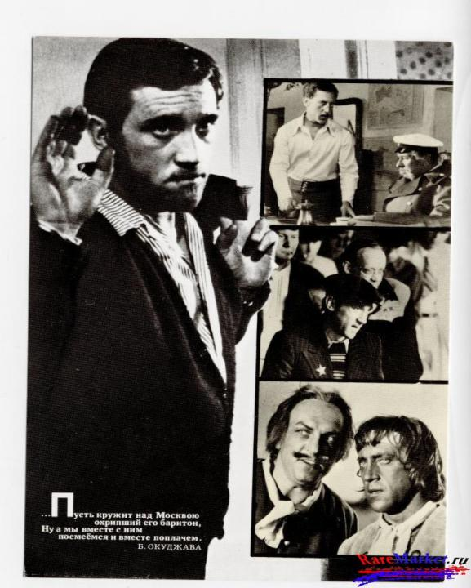
Центр АРТ – образования, Всероссийский конкурс «Гордость Отчизны»:
Юбилейные даты России в 2013 году (история и культура)
Презентация к уроку по музыке
Можно использовать на классных часах, во внеклассной деятельности
Викторина
«Прерванный полёт»
(к 75-летию Владимира Семеновича Высоцкого)
Виноградова Инна Геннадьевна - учитель музыка
Виноградова Ксения Дмитриевна - ученица 7 класс
Муниципальное бюджетное общеобразовательное
учреждение «Берновская средняя общеобразовательная
школа имени А.С. Пушкина»
с. Берново, Старицкий р-н, Тверская обл.

Slide 2
Правила викторины
1. Выбери ячейку с номером и щёлкни по ней мышкой.
2. Прочитай вопрос.
3. Время на обдумывание – 5 секунд.
4. После звукового сигнала дай устный ответ.
5. Чтобы узнать правильный ответ, щёлкни мышкой по экрану.
6. Чтобы продолжить игру, щёлкни мышкой по кнопке «Продолжить игру».
Начать игру
Выход

Slide 3
1
2
3
4
5
6
7
8
9
10
11
12
13
14
15
16
17
18
19
Правила игры
Выход

Slide 4
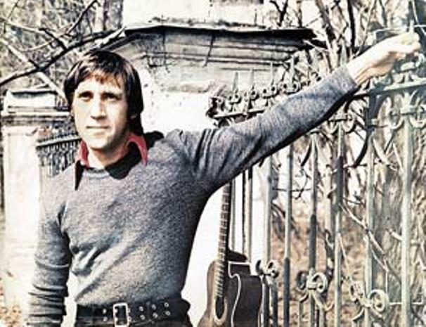
ВНИМАНИЕ! ВОПРОС
1
Когда родился Владимир Семенович Высоцкий?
Правильный
ответ
25 января 1938 г.
в Москве
Правила игры
Продолжить игру

Slide 5
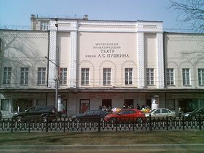
ВНИМАНИЕ ! ВОПРОС
5
Театр, в котором Высоцкий начал свою карьеру?
Правильный
ответ
Московский драматический театр им. А. С. Пушкина
Правила игры
Продолжить игру

Slide 6
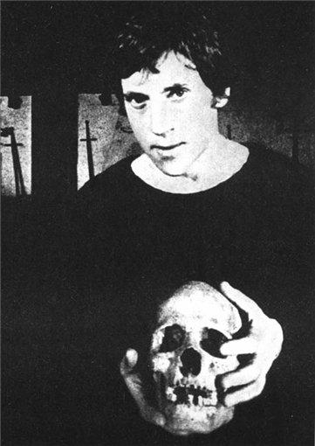
ВНИМАНИЕ ! ВОПРОС
9
Любимая театральная роль
Правильный ответ
В. Высоцкий:
«Гамлет — любимая роль. Нелегко она мне далась, да и теперь выкладываешься каждый раз на пределе…»
Правила игры
Продолжить игру

Slide 7
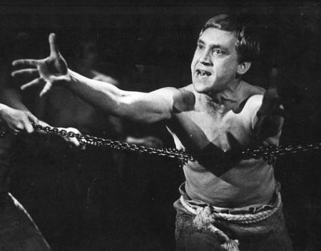
ВНИМАНИЕ ! ВОПРОС
13
Последняя роль Высоцкого в театре
Правильный
ответ
18 июля 1980 года Высоцкий последний раз появился в своей самой известной роли в Театре
на Таганке, в роли принца датского Гамлета — одноимённой постановке по Шекспиру
Правила игры
Продолжить игру

Slide 8
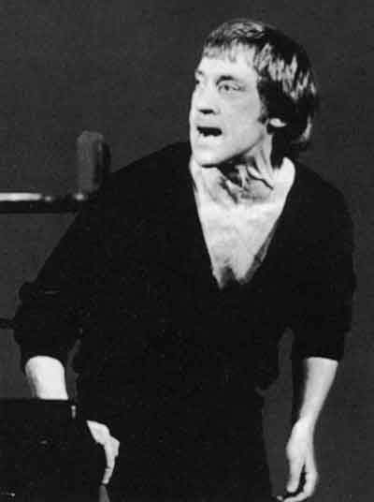
ВНИМАНИЕ ! ВОПРОС
17
Первая роль в учебном спектакле
Правильный
ответ
Порфирий Петрович
в спектакле «Преступление и наказание».
Правила игры
Продолжить игру

Slide 9
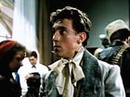
ВНИМАНИЕ ! ВОПРОС
3
Первая роль в кино
Правильный ответ
эпизодическая роль студента Петра (первая роль в кино, Высоцкий произносит два слова: «Сундук и корыто, а что?» в фильме «Сверстницы» - 1959, «Мосфильм», режиссёр Василий Ордынский, автор сценария Алла Белякова) - в титрах не упомянут.
Правила игры
Продолжить игру

Slide 10
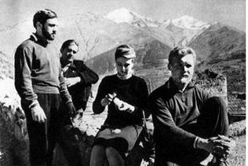
ВНИМАНИЕ ! ВОПРОС
7
В каком кинофильме впервые прозвучали песни в исполнении В. Высоцкого?
Правильный ответ
«Вертикаль» режиссёр фильма С.Говорухин
Песни:
«Скалолазка»
«Песня о друге»
«Прощание с горами»
«Военная песня»
«Свои обиды» (незакончена)
«В суете городов…»
Правила игры
Продолжить игру

Slide 11
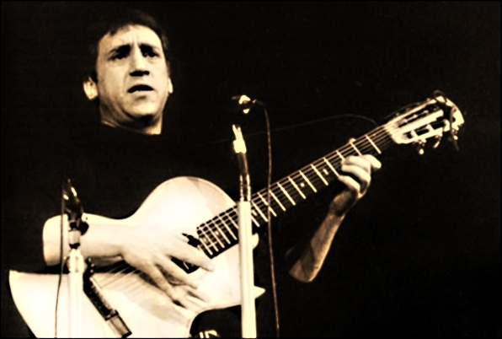
ВНИМАНИЕ ! ВОПРОС
11
На каких инструментах играл
В. Высоцкий?
Правильный
ответ
Сначала - на рояле, потом — на аккордеоне и на гитаре.
Правила игры
Продолжить игру

Slide 12
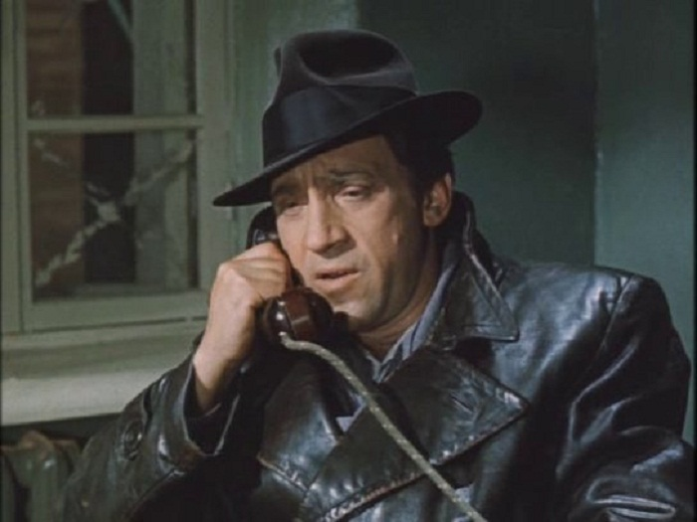
ВНИМАНИЕ ! ВОПРОС
19
За какую роль в кино В. Высоцкому присуждена Государственная премия СССР посмертно?
Правильный
ответ
В 1987 г. за роль капитана МУРа Глеба Жеглова
в телевизионной ленте режиссёра
С. С. Говорухина «Место встречи изменить нельзя»
Правила игры
Продолжить игру

Slide 13
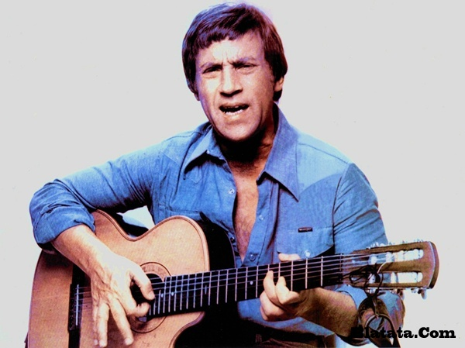
ВНИМАНИЕ ! ВОПРОС
2
Первая песня В. Высоцкого
Правильный
ответ
Песня «Татуировка», написанная в 1961 году в Ленинграде
Правила игры
Продолжить игру

Slide 14
ВНИМАНИЕ ! ВОПРОС
6
В каком году вышла первая авторская грампластинка?
Правильный
ответ
В 1968 году - авторская грампластинка «Песни из кинофильма «Вертикаль»».
Правила игры
Продолжить игру

Slide 15
ВНИМАНИЕ ! ВОПРОС
10
В каком СМИ впервые были процитированы песни В. Высоцкого?
Правильный ответ
В 1964 г. в журнале «Крокодил»
(№ 29, рассказ С.Шатрова "Наш ужасный дядя Кузя...»)
Правила игры
Продолжить игру

Slide 16
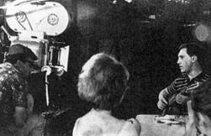
ВНИМАНИЕ ! ВОПРОС
18
Назовите песню, которая была написана для оперы, а также была использована в кинофильме
Правильный ответ
Песня-сказка о старом доме
на Новом Арбате
Текст был написан для оперы
М. Таривердиева «Кто ты?»
Комментарий Высоцкого: «Был очень плохой фильм “Саша-Сашенька”, я по недоразумению отдал туда песню»
Правила игры
Продолжить игру

Slide 17
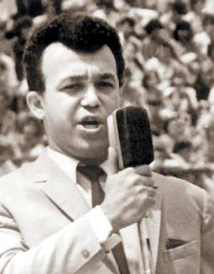
ВНИМАНИЕ ! ВОПРОС
4
Кто решил вопрос с захоронением
В. Высоцкого на Ваганьковском кладбище?
Правильный ответ
Иосиф Давыдович Кобзон
Правила игры
Продолжить игру

Slide 18
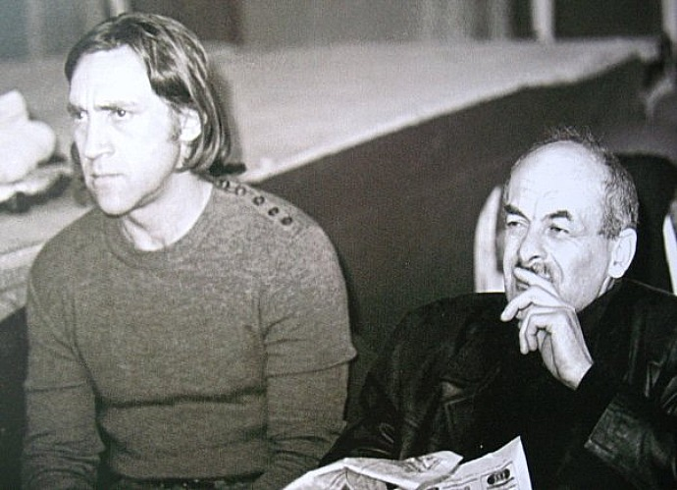
ВНИМАНИЕ ! ВОПРОС
8
Кто автор и как называется песня о Высоцком, где есть такие строки:
Говорят, что грешил, что не к сроку свечу затушил…
Как умел, так и жил, а безгрешных не знает природа?
Правильный
ответ
Булат Окуджава
«О Володе Высоцком»
Правила игры
Продолжить игру

Slide 19
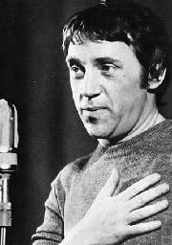
ВНИМАНИЕ ! ВОПРОС
16
Любимое выражение В.Высоцкого?
Правильный
ответ
«Работать надо!»
Если бы он мог, он работал бы круглые сутки. Сон - 3-4 часа, остальное - работа. Песни свои он писал в основном ночью.
Правила игры
Продолжить игру

Slide 20
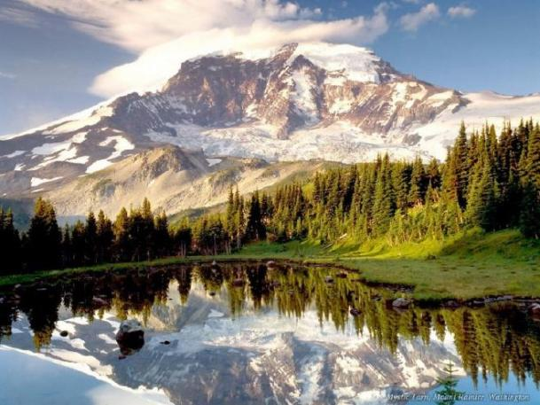
ВНИМАНИЕ ! ВОПРОС
12
В каком городе США установлен камень с надписью, возле которого ежегодно в день поминовения Высоцкого собираются с гитарами любители его песен?
Правильный
ответ
На территории Университета Норт-Вестерн, на берегу озера Мичиган.
Правила игры
Продолжить игру

Slide 21
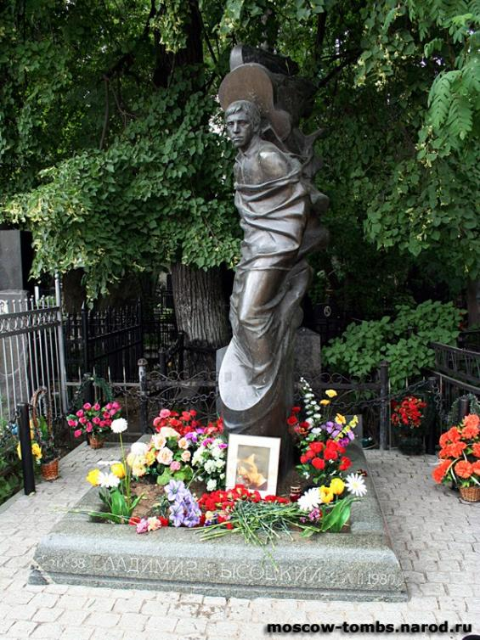
ВНИМАНИЕ ! ВОПРОС
14
Когда и где похоронен Владимир Семенович Высоцкий ?
Правильный
ответ
28 июля 1980 года
на Ваганьковском кладбище
г. Москва
Правила игры
Продолжить игру

Slide 22
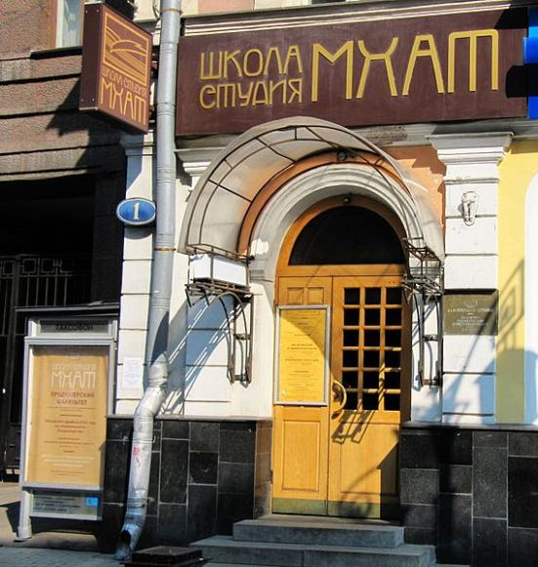
ВНИМАНИЕ ! ВОПРОС
15
В какой театральной студии обучался В.Высоцкий?
Правильный ответ
Летом 1956 г. поступил на актерское мастерство
в Школу-студию при МХАТ
имени В. И. Немировича-Данченко.
Правила игры
Продолжить игру

Slide 23
Литература:
Влади. М. Владимир, или Прерванный полет: Пер. с фр. – М.: Прогресс, 1989 – 176с.
А. Вайнер, Г. Вайнер, худ. А. Веселов Владимир Высоцкий в кино и на экране. Набор открыток - Л.: Ленуприздата – 1989 - 10 открыток
Интернет- ресурсы:
http://www.litra.ru
http://ru.wikipedia.org/
http://images.yandex.ru/
http://irrkut.narod.ru/
http://www.vysockii.ru/
http://ololo.fm

